Slide 1
Lesson 25

Slide 2

What’s your mood today?

Slide 3
You better watch out, you better not cry
You better not pout, I'm telling you why
Santa Claus is coming to town
He's making a list and checking it twice
Gonna find out who's naughty and nice
Santa Claus is coming to town
He sees when you're sleeping
He knows when you're awake
He knows if you've been bad or good
So be good for goodness sake
You better watch out, you better not cry
You better not pout, I'm telling you why
Santa Claus is coming to town
Santa Claus Is Coming to Town
He sees when you're sleeping
He knows when you're awake
He knows if you've been bad or good
So be good for goodness sake
Oh, you better watch out, you better not cry
Better not pout, I'm telling you why
Santa Claus is coming to town

Slide 4
combinations
Some (какой-то)
body (тело)
Any (любой)
one (один/кто-то)
place (место)
No (никакой)
thing (вещь)
time (время/раз)
Every (каждый)
where (где-то)

Slide 5
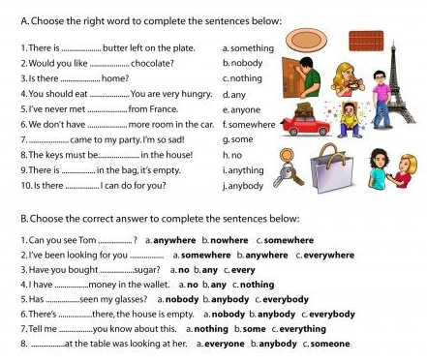

Slide 6
100 verbs
40. pay - paid - paid - платить
41. meet - met - met - встречать/ся, знакомиться
42. include - included - included - включать (в состав)
Modal verbs practice
1. Можете заплатить наличностью, пожалуйста?
2. Нам не следует встречаться в любых местах.
3. Вы должны включить Петра в группу.
4. Они могли встретить Гарри Поттера в Хогвартс экспрессе.
5. Вы будете платить наличностью или картой?
6. Им бы лучше включить это упражнение в контрольную.

Slide 7
Ex.B Slide 5
+ translate
Reporter
Homework

